Slide 1
GB - Computação Gráfica
Alunos:
Gustavo Lorenzatto
Gabriel Tamujo

Slide 2
Detalhes da interface
Por padrão, os objetos iniciam a cena estáticos
Tecla “1” ativa o movimento cíclico do objeto “Shield” e permite interagir com as teclas “X”, “Y”, “Z” para realizar movimentos de rotação
Tecla “2” ativa o movimento cíclico do objeto “Memory Card” e permite interagir com as teclas “X”, “Y”, “Z” para realizar movimentos de rotação
A câmera sintética pode ser movimentada a qualquer momento com as teclas “W”, “A”, “S”, “D”
A câmera sintética pode ser movimentada a qualquer momento por meio da movimentação do mouse

Slide 3
Assets e composição da cena
Foram utilizados dois assets disponibilizados gratuitamente pelo site https://www.turbosquid.com sob a licença Standard (permite uso editorial)
Asset “Capitan America Shield Low Poly 3D” por Claux31: https://www.turbosquid.com/3d-models/capitan-america-shield-low-poly-3d-2089227
Asset “3D Sony Playstation One Memory Card” por PerspectX: https://www.turbosquid.com/3d-models/3d-sony-playstation-one-memory-card-1950150
Para ambos assets, foi necessário um pré-processamento por meio do software Blender pois estavam fora do padrão triangular de faces adotado

Slide 4
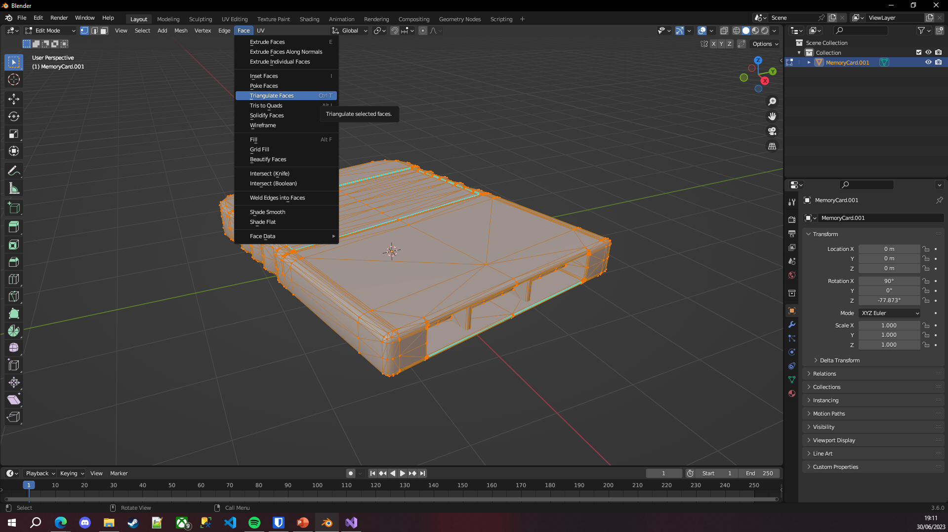

Pré-processamento de assets
blender

Slide 5
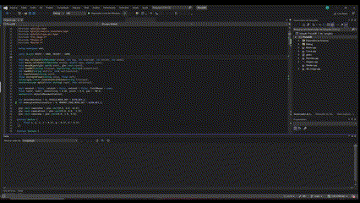
Execução do programa

Slide 6
Considerações finais e referências
Desafios:
Utilizar objetos além dos disponibilizados e encontrar uma forma de adequá-los ao programa
Falta de prática com a linguagem
Pontos fortes:
O código bem comentado auxiliou no entendimento, ainda mais para quem não possui contato regular com C++
Aprendizado interessante, explora uma área não muito usual
Referências adicionais:
https://docs.blender.org/manual/pt/latest/modeling/modifiers/generate/triangulate.html#

